Slide 1

数字图像处理
2.基本概念课堂练习
石振
杭州电子科技大学
电子信息学院

Slide 2
讨论
灰度图和二值图 Gray = 0.2989*R+0.5870*G+0.1140*B
畸变
为什么直方图需要归一化？
如何改进直方图会丢失空间信息的问题？

Slide 3
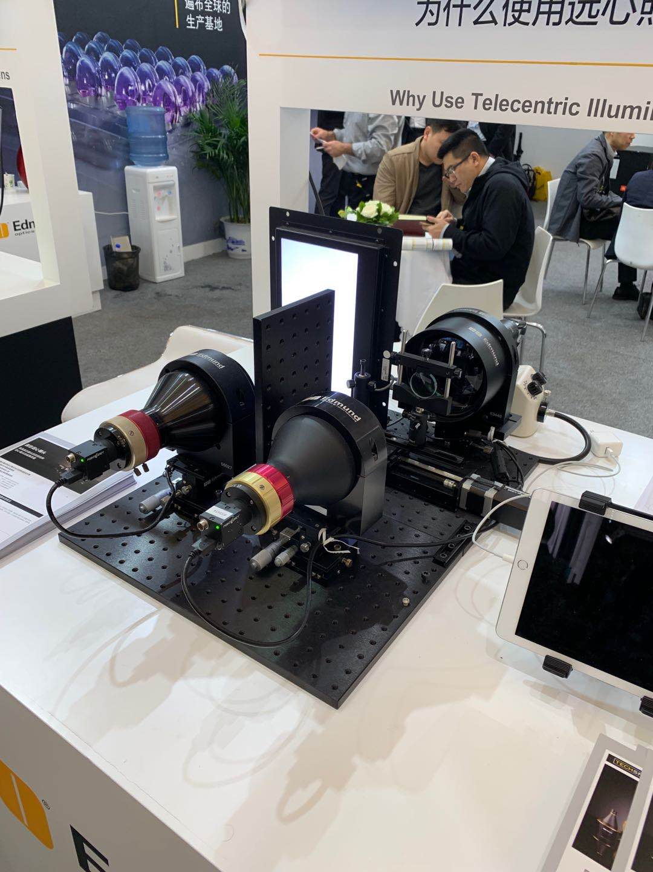
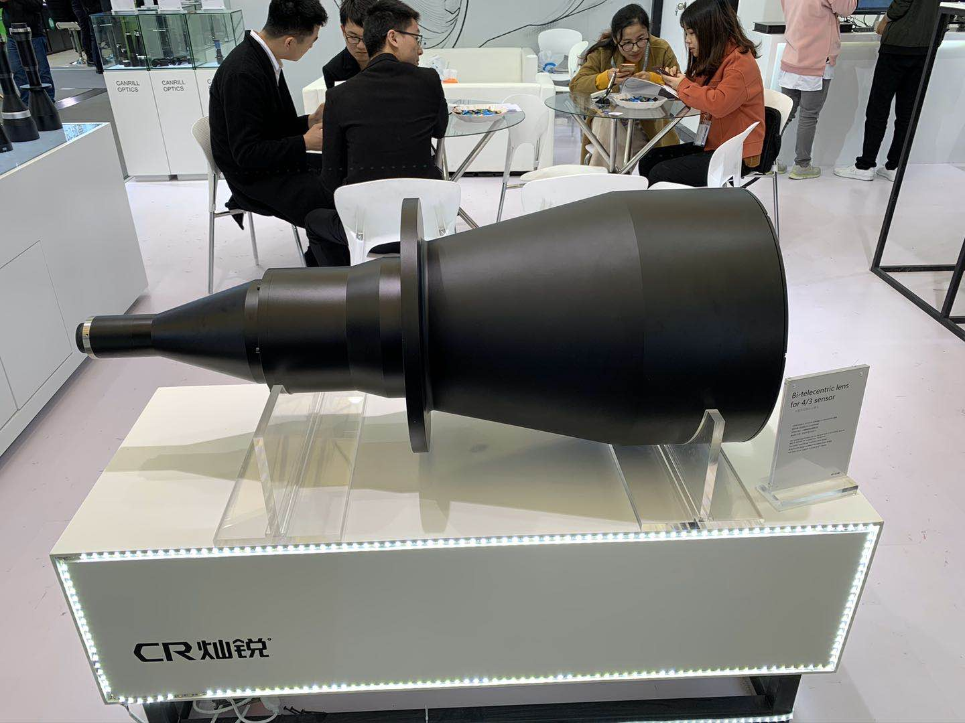
远心镜头

Slide 5
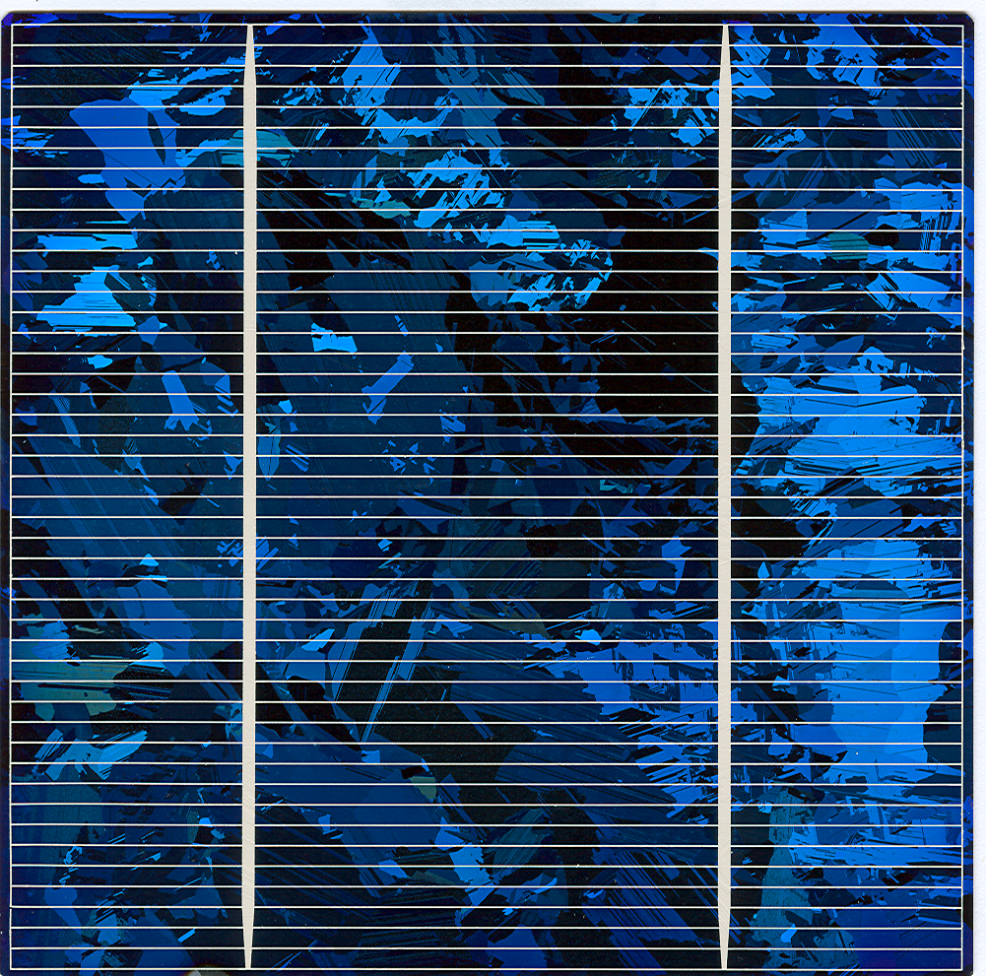
练习1
利用图像在色彩上的一些特点，可以在图像处理中进行一些巧妙的处理。通过opencv将下图的rgb三个通道分离，并观察每个通道的图像。

Slide 6
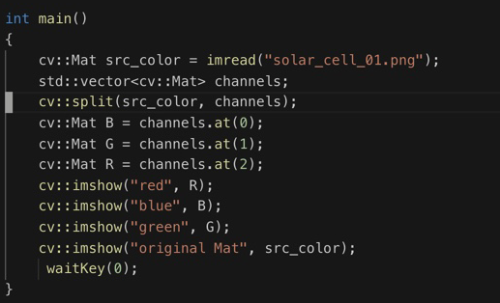
练习1
读取一张图片，存入名为src_color的Mat容器中
声明vector，作为分离后3个通道图像的保存容器
调用split函数，分离src_color的rgb三通道
定义3个Mat容器获得3个通道的分离结果，注意opencv中三个通道的排列顺序是B,G,R。
显示3个通道的图像，以及原图

Slide 7
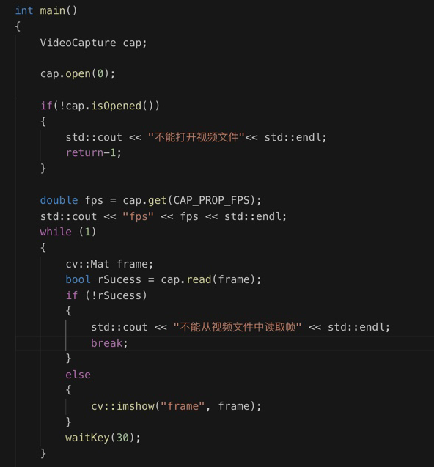
练习2 调用本机的摄像头。
实例化一个VideoCapture类，名称为cap
cap(0)表示打开本机的第一个摄像头，()中如果是本地视频地址如cap(“D:\\1.avi”)则可以打开本地视频。
isOpened()检查视频是否开启，正常开启返回1
通过get()及不同参数可以获得视频的不同参数，如本例获得视频的fps
声明Mat类型图片，名称为frame，并通过read()获得视频的当前帧
通过imshow显示当前帧
waitKey延时，如缺少，无法显示

Slide 8
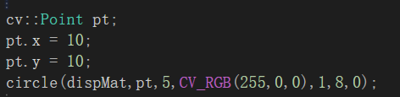
练习3 opencv的基本绘图功能
画圆：
领接关系和偏移，一般设置默认值，8和0
圆的半径
Opencv中定义一个点的语句，然后对x,y的坐标值赋值
画圆的目标图像
圆的颜色
圆心的点
圆的线条粗细，取-1为绘制实心圆

Slide 9
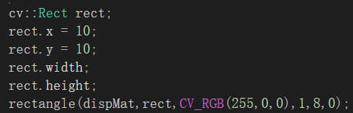
练习3 opencv的基本绘图功能
领接关系和偏移，一般设置默认值，8和0
画线段：
画线的目标图像
线段的颜色
线段的起点和终点
线段的粗细
画矩形框：
被绘制的矩形
Opencv中定义一个矩形语句，定义完成后首先对x,y的坐标值赋值，然后对宽度和高度赋值
领接关系和偏移，一般设置默认值，8和0
画矩形的目标图像
矩形的颜色
矩形的粗细，-1则为实心矩形

Slide 10
练习4 直方图计算
定义一个容量为256的float型数组，遍历图像的每个像素，并计算直方图，将结果存入数组中。
数组声明方式
Float histgram[256]；

Slide 11
练习5 直方图绘制
利用练习4的结果，以及画线或者画圆的函数，绘制一副直方图。

